Slide 1

Summary
个人总结
作者：阿布都外力 Aboo

Slide 2
CONTENTS
1
VTM介绍
2
计划与安排
3
学习内容
4
心得与总结
5
Q & A

Slide 3
PART ONE
VTM介绍

Slide 4
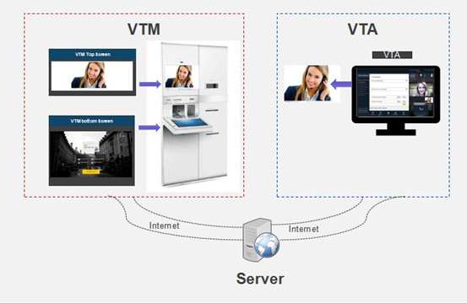
PART ONE VTM介绍
What is VTM
VTM is short for Virtual Teller Machine or Video Teller Machine. It looks like an ATM (Automatic Teller Machine) , or it can be regarded as the upgraded ATM. By providing a real time face-to-face conversation with bank remote agent , it can cover most of the traditional counter services and prolong service hours to reduce labor and banking costs. It can fulfill the real time remote assistance for customer.

Slide 5
PART ONE VTM介绍
项目架构（后端）
vtm-gateway-web
vta-gateway-web
auth-rest-core
gateway-core
auth-sso-core
service-web
service-core
service-bussiness
service-exception
management
service-persist

Slide 6
PART TWO
计划与安排

Slide 7
PART TWO 计划与安排
业务学习
01
基础技能学习
02
项目开发实践
03
时间
时间
时间
2017-05-02 至 2017-05-03
2017-05-04 至 2017-05-15
2017-05-16 至 2017-05-26
基本要求
基本要求
基本要求
对VTM的业务进行基本的了解和体验，理解项目基本需求
对Java及Spring家族的框架进行学习，搭建出自己的框架并整合
进一步学习Spring 与Java IO，完成符合REST风格的文件管理系统

Slide 8
PART THREE
学习内容

Slide 9
PART THREE 学习内容
VTM业务学习
机房实地操作
BA业务讲座
熟悉VTM和VTA开户流程
产品组BA对VTM的需求及业务进行详细的介绍与解释
VTM业务学习
对VTM的业务进行基本的了解和体验，理解项目基本需求
撰写文档
项目资料自学
按照自己对VTM&VTA开户流程的理解，写出项目文档
阅读VTM用户手册、需求文档、业务介绍文档等

Slide 10
PART THREE 学习内容
基础技能学习
REST
Integration
Validation
SpringJPA
Spring MVC
Git
Hibernate
Maven
JavaSE
Servlet / JSP
Database
MVC

Slide 11
PART THREE 学习内容
项目开发实践
Document Management System
文件管理系统
1. 文件上传
2. 文件下载
3. 文件信息查询（按以下条件）
文件名
文件类型
文件大小
最后修改时间
IO & NIO
单元测试
流 & 缓存区
单线程下并没有发现其优势
影响性能的因素：
文件大小
缓存区大小
硬件环境（磁盘）
Junit
Spring Test
JMOCK
测试报告 Surfire
测试覆盖率 Cobertura
（覆盖率：71%）
接口文档 SwaggerUI

Slide 12
PART FOUR
心得与总结

Slide 13
PART FOUR 心得与总结
充实
在过去一个月当中，我有了一个充实又难忘的经历。由于正值毕业季，我第一次感受到了来自学业和工作方面的双重压力。刚开始，我很不乐意接受，但是VTM(中软国际首个自主知识产权产品)团队对我形成了一定的诱惑，听到许总说考核标准很严格而且淘汰率很高，更是激发了我的斗志。我倒要看看到底有多厉害！于是，我开启了白天到公司上班，晚上回学校写论文的模式。
我选辉哥(常晓辉导师)为师，开始完成他给我安排的任务。在接近10天的基础技能学习阶段，我学习了SpringMVC、SpringJPA、Hibernate等框架，并架构出符合REST的最简用户管理系统，在此基础上添加了Validation验证和并学会了模块整合和Git的应用。之后，又在接近10天的项目实战阶段，我完成了一个简单的Document Management System（简称DMS）。DMS主要有上传文件、下载文件和查询文件信息（根据文件名，文件类型，修改日期，文件大小）的功能，我用了大概三天时间完成了这些核心功能，并进入了漫长的完善（踩坑）阶段。在辉哥的指导和自己的不断摸索下，在项目中添加了Junit单元测试、Surfire测试报告&Cobertura覆盖率报告和接口文档（SwaggerUI），并分别运用Java IO 和NIO实现了文件下载功能（本来以为性能能够提高，然而，效果并非如此）。
如今，回顾这一月的学习经历，虽然刚开始压力比较大，但是就从学习效率上来讲，个人还是比较满意的。不过，我也发现了我的许多不足。动手之前，我应该充分理解需求、对需要完成的任务进行充分的思考；遇到任何技术，我应该尽可能努力去理解其原理，要有探索精神，而不局限于简单的运用。
学业
严格考核
VTM团队
压力
工作
斗志
导师
从零搭建
概念
完善和优化
指导方式
摸索（踩坑）
学习效率
经历
思考
不足
基本满意（75’）
探索

Slide 14
PART FIVE
Q & A

Slide 15
Thanks

